Slide 1
МНОЖЕЊЕ И ДИЈЕЉЕЊЕ ТРОЦИФРЕНОГ БРОЈА ЈЕДНОЦИФРЕНИМ (обрада)

Slide 2
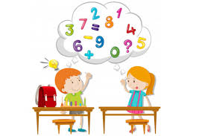
ТРОЦИФРЕНИ БРОЈ МНОЖИМО ЈЕДНОЦИФРЕНИМ БРОЈЕМ НА СЉЕДЕЋИ НАЧИН:
На једној полици има 112 књига, а на другој 3 пута више. Колико књига има на другој полици?
112•3= (100+10+2)•3 = 100•3+10•3+2•3 = 300+30+6 = 336

Slide 3
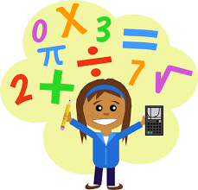
ТРОЦИФРЕНИ БРОЈ ДИЈЕЛИМО ЈЕДНОЦИФРЕНИМ БРОЈЕМ НА СЉЕДЕЋИ НАЧИН:
У ресторану имају 224 столице. Колико има столова ако знамо да за сваким столом има по 7 столица?

Slide 4
I начин: ДИЈЕЉЕЊЕ ЗБИРА
224:7=(210+14):7=210:7+14:7=30+2= 32
224
II начин: ДИЈЕЉЕЊЕ РАЗЛИКЕ
224:7=(280-56):7=280:7-56:7=40-8= 32
224

Slide 5
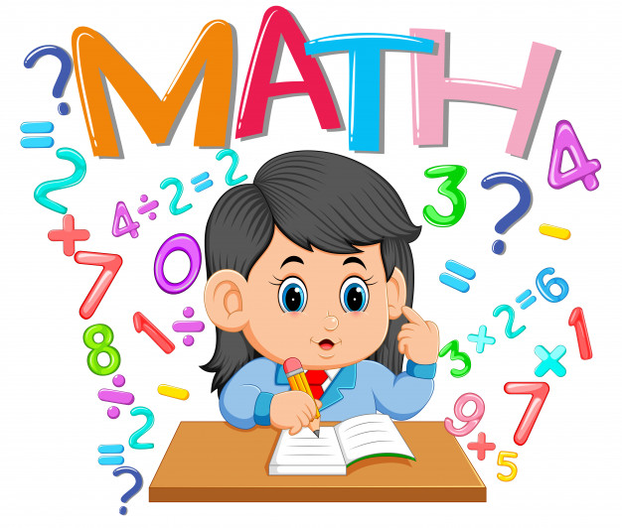
ЗАДАТАК
Израчунај производ:
(215 · 3)=
(200+10+5)
· 3
=
200· 3
+
10· 3
+
5· 3
=
600+30+15
=
645
Израчунај количник:
I начин
243 : 3 =
(210 + 33)
: 3
=
210 : 3
+
33 : 3
=
70
+
11
=
81
II начин
243 : 3 =
(270 - 27): 3
=
270 : 3
-
27 : 3
=
90
-
9
=
81

Slide 6
ЗАДАЦИ ЗА САМОСТАЛАН РАД
На страни 68. у уџбенику урадити 2. и 3. задатак.

